Slide 1

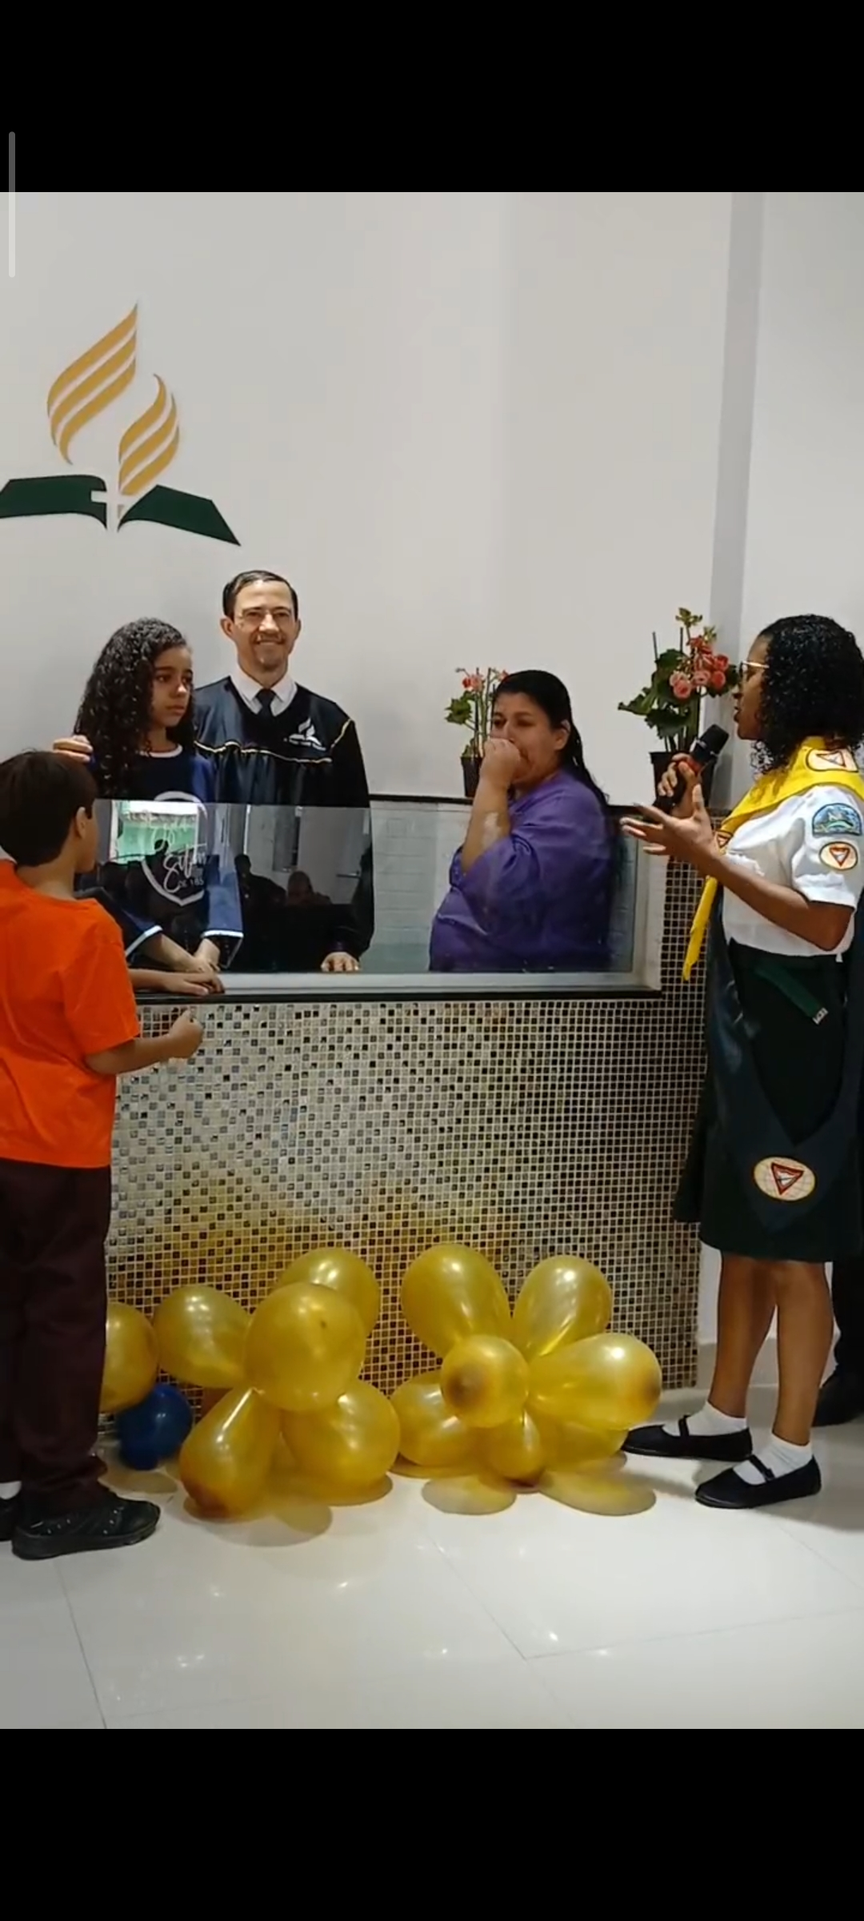
Estrela do Sul
Planejamento Estratégico 2026
"Salvar do pecado e guiar no serviço."
2026
Rumo a novos horizontes.

Slide 2

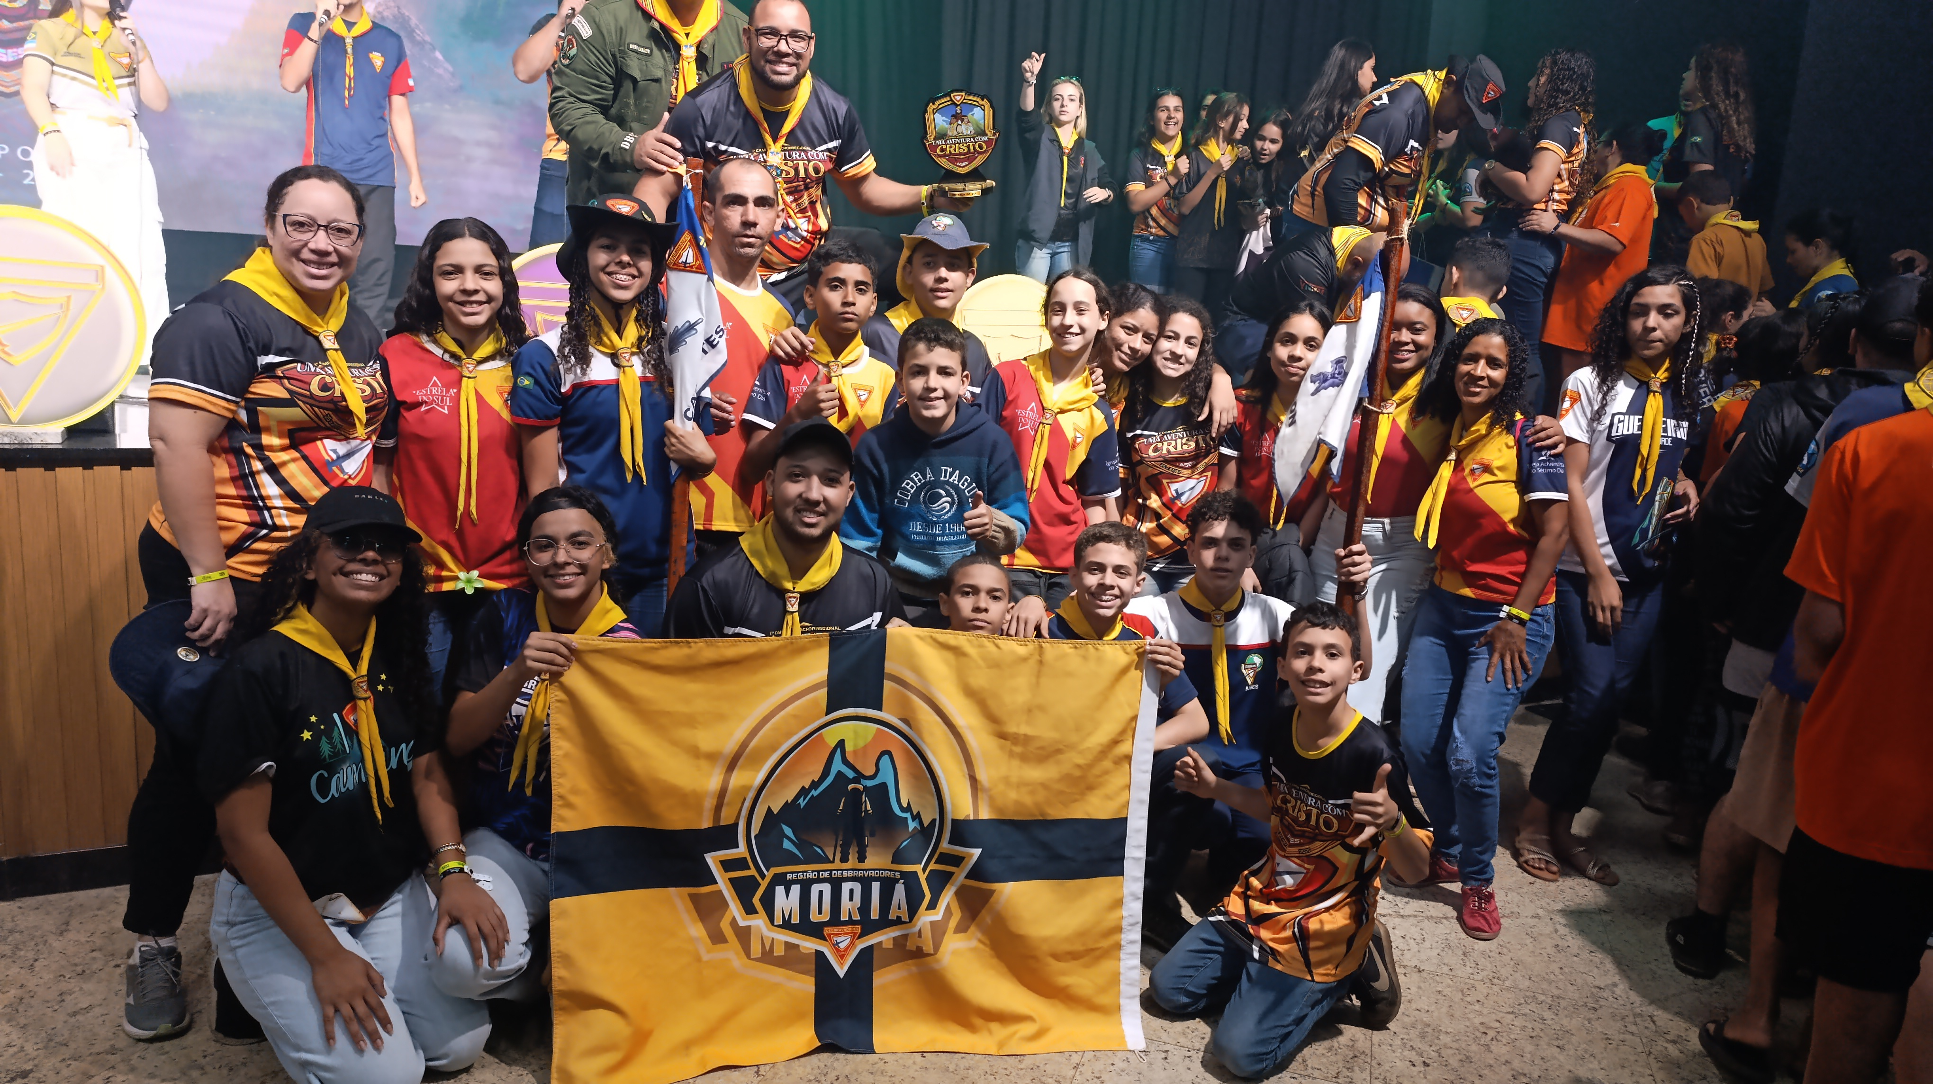
Objetivos Centrais 2026
01
02
03
04
Crescimento Espiritual
Excelência nas Classes
Impacto Comunitário
Desenvolvimento Físico
Realizar o ano bíblico com reuniões aos sábados, promovendo a comunhão e conhecimento de Cristo.
Garantir que 100% dos membros completem suas classes regulares e avançadas. As classes devem ser todas feitas durante a reunião.
Realizar pelo menos dois projetos sociais de grande relevância local.
Realizar dois acampamentos no ano, deixar a ordem unida e hasteamento de bandeira excelente.

Slide 3



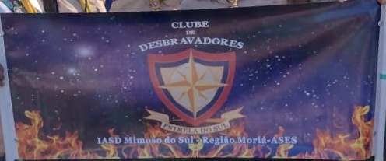

Objetivos Secundários
Bandeira do Clube
Novas Camisas
Desenvolver e confeccionar a bandeira oficial do Estrela do Sul, simbolizando nossa unidade e presença em todos os eventos e acampamentos.
Renovação do uniforme de atividades com um novo design para 2026, fortalecendo o sentimento de pertencimento e a identidade visual dos membros.

Slide 4

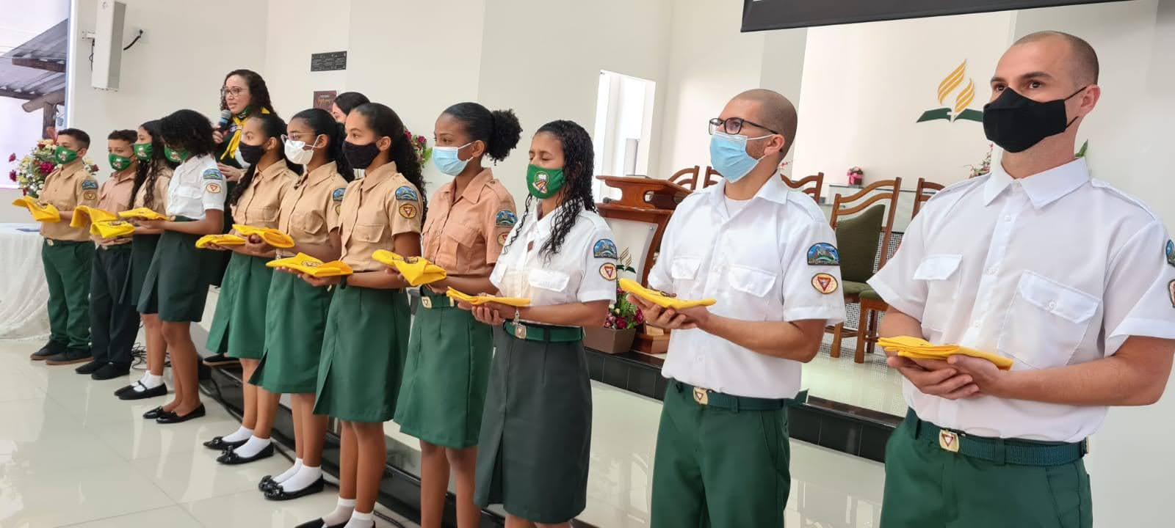
Metas para 2026
Participação em Eventos
Presença confirmada e preparação de elite para o Campori de 2026. Foco em excelência técnica e espiritual.
Liderança jovem
Capacitar 4 novos líderes através do curso de Conselheiros e Capitães, renovando a base do clube.

Slide 5

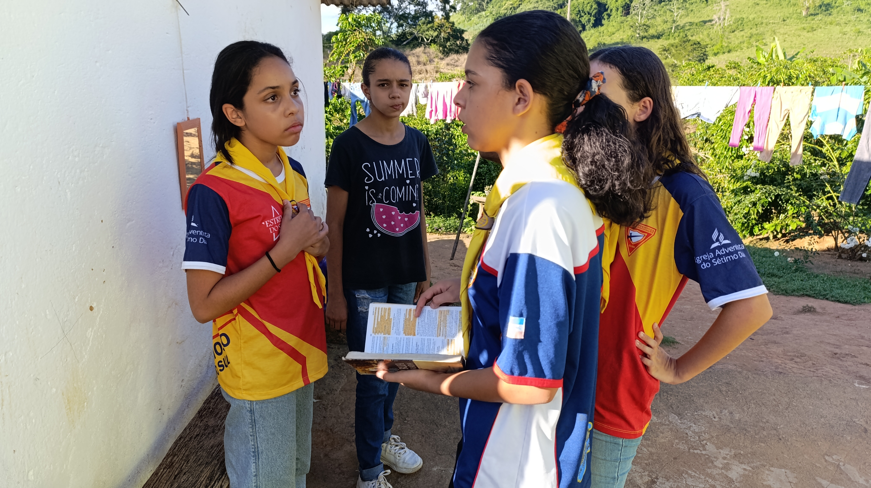



Modo de Operação
Sistema de Unidades
O Conselheiro responsável pela unidade deve ficar de olho nos requisitos do Ranking de unidades, verificar seu progresso nas atividades do ano e incentivá-los a cumprir tudo.
Reuniões Regulares
Novo formato, aos sábados reuniões focadas em classe bíblica, apostila e atividades espirituais, aos domingos, atividades físicas e especialidades. As reuniões devem acontecer em dois finais de semana por mês.
Reuniões de Diretoria
Planejamento trimestral. Avaliação constante de metas e ajustes estratégicos para garantir a excelência.
Comunicação Transparente
Uso de canais digitais oficiais para manter pais e responsáveis integrados e informados sobre cada passo do clube.

Slide 6

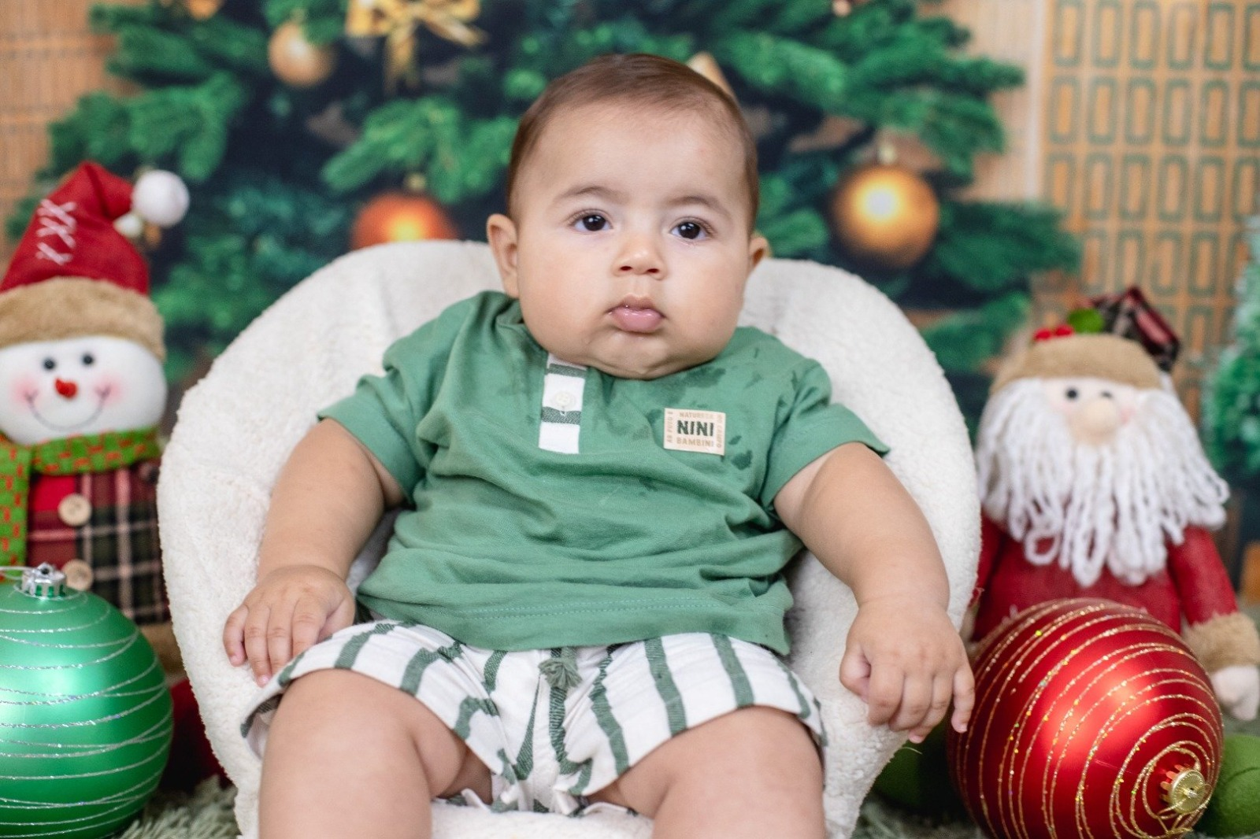
Calendário Estratégico 2026
1º Trimestre
2º Trimestre
Recrutamento e Inscrições
Acampamento de Instrução
Cerimônia de Abertura Oficial
Olimpíadas bíblicas
Início das Classes Regulares
Projeto Social
Planejamento de Unidades
Avaliação de Classes
Início do ano bíblico
3º Trimestre
4º Trimestre
Projetos Comunitários
Grande Investidura Anual
Olimpíadas de Ordem Unida
Cerimônia de Encerramento
Preparação para Campori
Celebração de Conquistas
Campori
Planejamento 2027

Slide 7
Juntos Somos Mais Fortes
Josué 1:9
Provérbios 3:5-6
1 Timóteo 4:12
"Não te mandei eu? Esforça-te, e tem bom ânimo; não temas, nem te espantes; porque o Senhor, teu Deus, é contigo por onde quer que andares."
Confie no Senhor de todo o coração e não se apoie na sua própria inteligência. Lembre de Deus em tudo o que fizer, e ele lhe mostrará o caminho certo.
Não deixe que ninguém o despreze por você ser jovem. Mas, para os que creem, seja um exemplo na maneira de falar, na maneira de agir, no amor, na fé e na pureza.
2026: O Melhor Ano da Nossa História!

